Slide 1

APRESENTAÇÃO NO IMPRESS
Dupla
Larissa Rocha 1º I
Layane Lino 1º I
Professor
João Victor

Slide 2
UNIDADES DE MEDIDA
1 Byte | 8 bits
1 kilobyte | 2¹⁰ bytes = 1024 bytes
1 Megabyte | 2²⁰ bytes = 1024 Kilobytes
1 Gigabyte | 2³⁰ bytes = 1024 Megabytes
1 Terabyte | 2⁴⁰ bytes = 1024 Gigabytes
1 Petabyte | 2⁵⁰ bytes = 1024 Terabytes

Slide 3
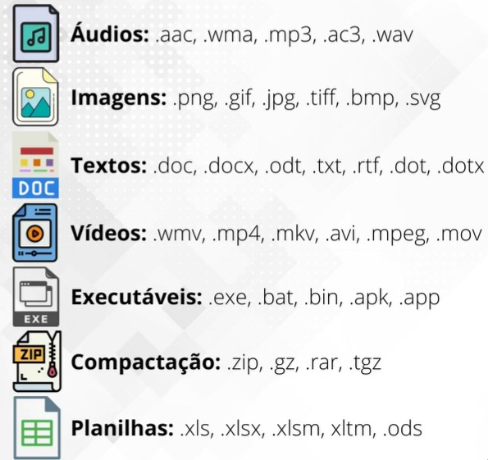
EXTENSÕES DE ARQUIVOS

Slide 4
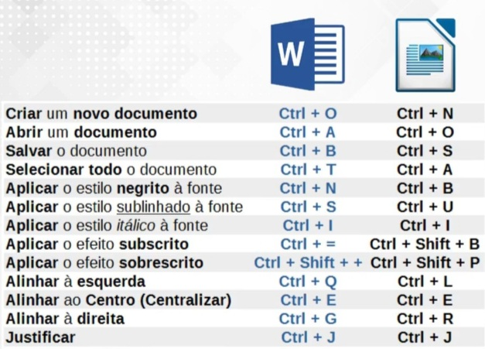
ATALHOS DO WORD X WRITER

Slide 5


SOFTWARE X HARDWARE
HARDWARE: É a parte física do computador, o dispositivo, a máquina, o componente.
SOFTWARE: É a parte lógica do computador, o programa, o aplicativo.

Slide 6


DRIVER X DRIVE
DRIVER: É o programa (software) responsável por realizar a comunicação entre o componente de hardware e o Sistema Operacional.
DRIVE: É um componente físico (hardware) associada à unidade de armazenamento ou disco do Sistema Operacional.

Slide 7

PERIFÉRICOS/DISPOSITIVOS DE HARDWARE
São os componentes de hardware (parte física) do computador que permitem a interação entre o usuário e a máquina.
Dividem-se em: Dispositivos de entrada, saída e híbrido.

Slide 8


PERIFÉRICOS/DISPOSITIVOS DE HARDWARE
PERIFÉRICOS/DISPOSITIVOS ENTRADA
Transmitem informações para a máquina.
Exemplos: teclado, mouse, microfone, etc.
PERIFÉRICOS/DISPOSITIVOS SAÍDA
Exibem os dados e informações processadas na máquina.
Exemplos: impressora, monitor, caixa de som.

Slide 9

PERIFÉRICOS/DISPOSITIVOS HÍBRIDOS
Transmitem e recebem informações da máquina.
Exemplos: multifuncional e monitor touch screen.
Um tipo de equipamento computacional que pode ser utilizado tanto como periférico de saída, como de entrada, é o/a:
A impressora multifuncional
B teclado wi-fi
C fone de ouvido simples
D microfone tipo USB.

Slide 10

THE END

